Slide 1
Kniha - iPad - e-čtečka

Slide 2
knihovny se výrazně podílejí na snížení dopadu digitální propasti (digital divide), který existuje mezi těmi, kteří mají, a těmi, kteří nemají přístup k informačním technologiím nebo jsou digitálně negramotní (Koncepce knihoven na rok 2011-2015)
rozvoj informačních technologií a jejich průnik do všech oblastí života společnosti podstatným způsobem mění informační potřeby lidí
knihovny by měly sledovat trendy v informačních technologiích a poskytovat uživatelům služby s těmito trendy spojené
nový přístup knihovníků (nebát se) a vzdělávat se v této oblasti
uvědomit si, že i tak můžeme získat nové uživatele
kniha má a bude mít mezi médii vždy své místo

Slide 3
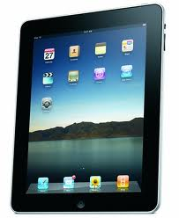
iPady v knihovně
nabídka k zapůjčení iPadů – Konference Knihovny 21.století v Opavě –paní Jana Matějková, Knihovna FF UK
první část 5 ks iPadů Apple poskytla firma 24U s.r.o. se sídlem
v Praze
iPady byly nabídnuty k zapůjčení třem pobočkám Knihovny města Ostravy
termín : 13.9. – 18.9.2012, během půjčovní doby
pobočky KMO Dr.Martínka, Opavská a Výškovice mají denní návštěvnost cca 100 dětí a mládeže
pobočka Hrabůvka 2ks: 58 dětí
pobočka Opavská : 17 dětí
pobočka Výškovice: 34 dětí, dospělých
iPady půjčovány prezenčně

Slide 4
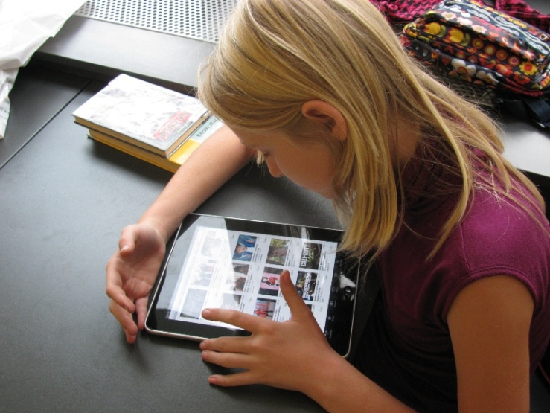
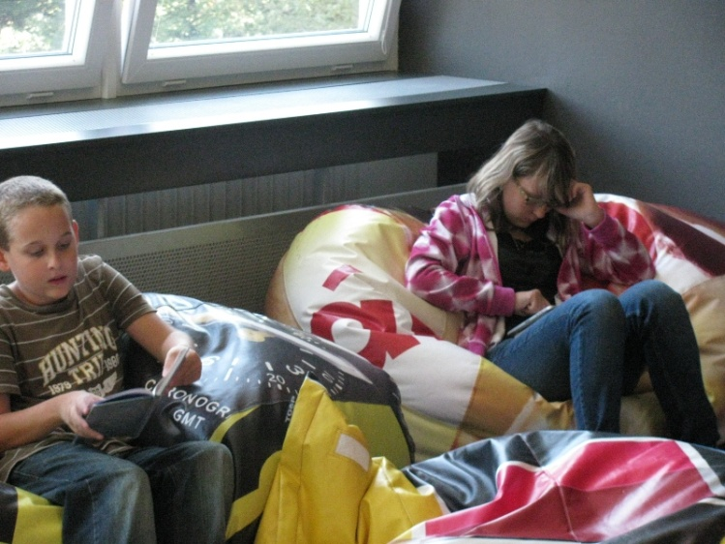
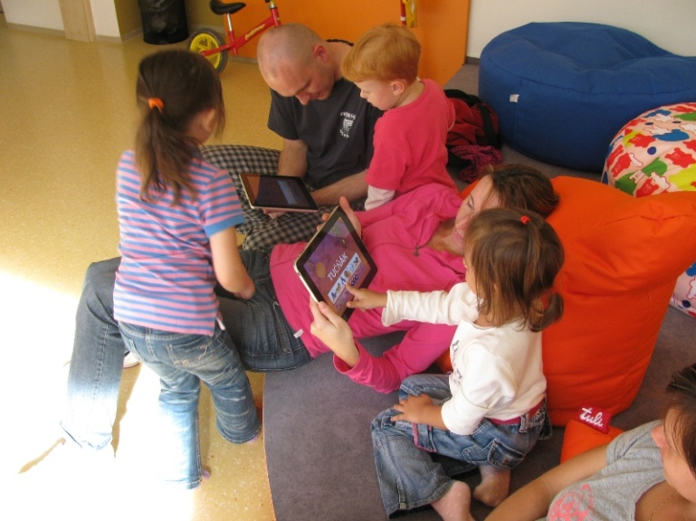
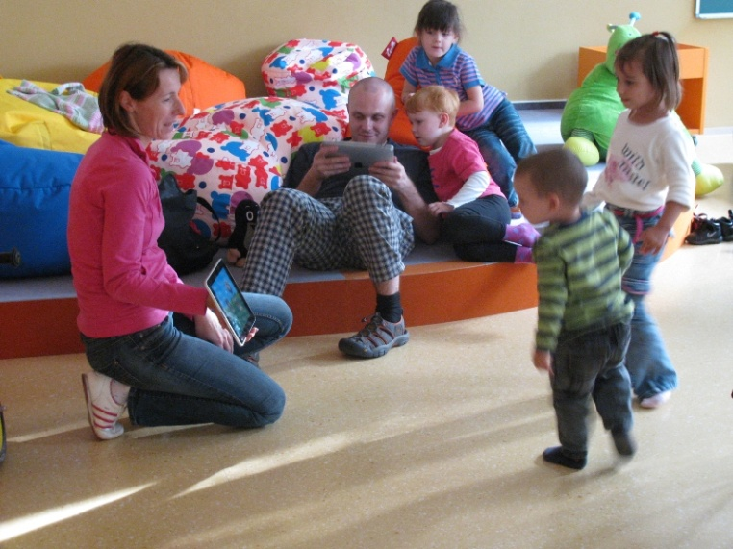

Slide 5
druhou skupinu iPadů celkem 7 ks zapůjčila firma iStyle s.r.o. se sídlem
v Praze
termín: 2.10. – 26.10.2012, během půjčovní doby
pobočky KMO Dr.Martínka, Opavská a Výškovice mají denní návštěvnost
cca 100 dětí a mládeže
pobočka Hrabůvka 2ks: 69 dětí
pobočka Opavská : 61 dětí
pobočka Výškovice: 52 dětí (167 x zapůjčení)
13 dospělých
zkušenosti všech tří knihoven – rychle se to „rozkřiklo“
na iPady byly zpracovány pořadové listiny
iPady půjčovány prezenčně
po odeslání iPadů trval zájem

Slide 6
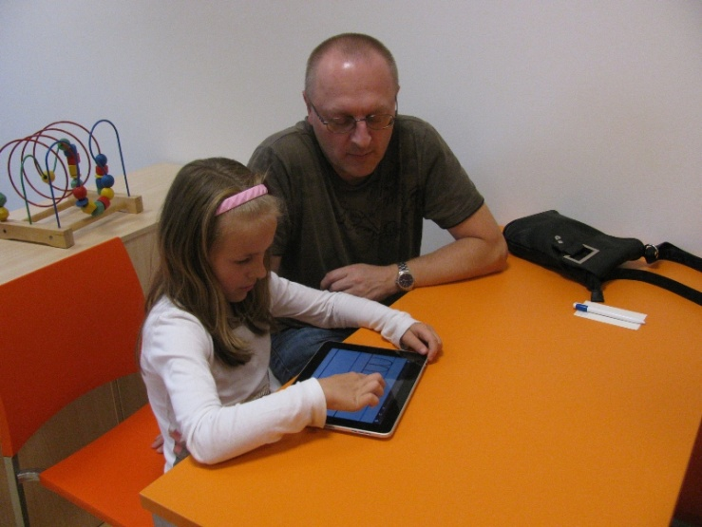
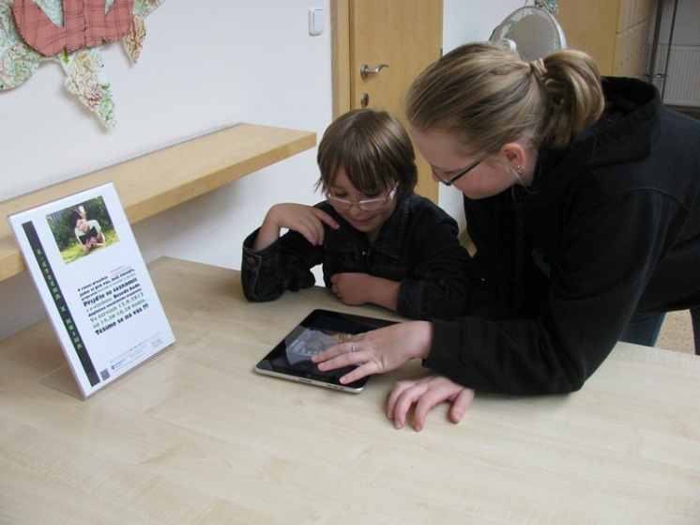
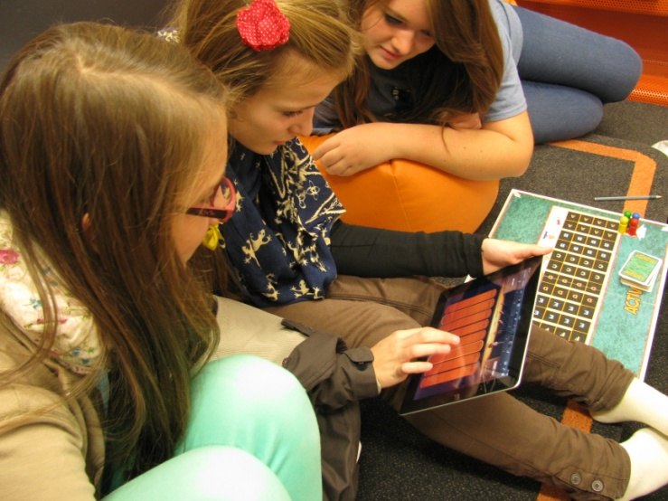
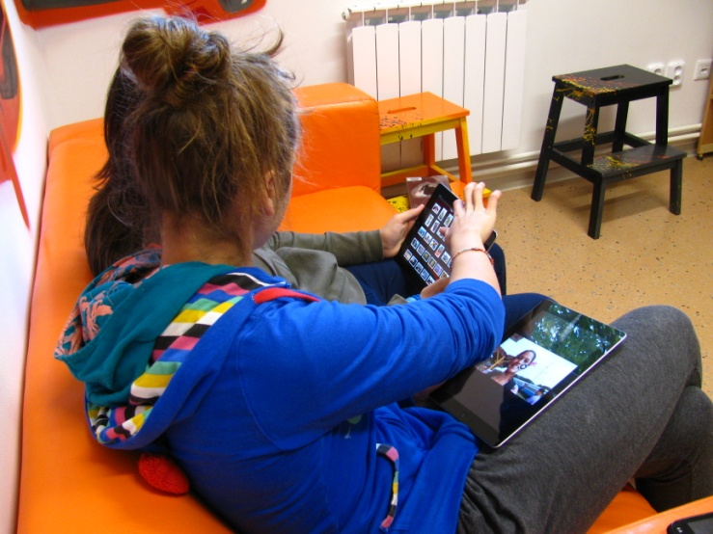

Slide 7
Názory…
…dětí a mládeže :
nakažlivá zábava, připojení na internet, informace do školy, čtení, nemusím nosit notebook, na prázdniny mám všechno s sebou
…knihovnic (využití k knihovně):
iPad je patrně atraktivní pro děti i dospělé, využití – workshop zaměřený na hledání v katalogu OPAC, tvorba vlastní elektronické knihy, úprava fotografií, stahování hudby, cizí jazyky, zábava, poučení, soutěže
v běžné knihovnické praxi : do budoucna chystá firma Lanius nový AKS Tritius, který bude fungovat v operačních systémech Android, Apple iOS
…rodičů
…názor ÚIT

Slide 8
Soutěž E-čtečka x kniha
celkem účast 22 dětí + 1 knihovnice
věk od 9 – 14 let
stejné vydání knihy, stejný příběh, časový úsek pro každé médium
30 sekund
E-čtečka – průměrně jeden čtenář 65 slov/ 30 s
Kniha – průměrně na jeden čtenář 67 slov/ 30 s
Z čeho se četlo lépe :
8 dětí – kniha
12 dětí –e-čtečka (nemusí se otáčet stránky, je to lehčí, můžu si nastavit
větší písmena )
paní knihovnice – kniha

Slide 9
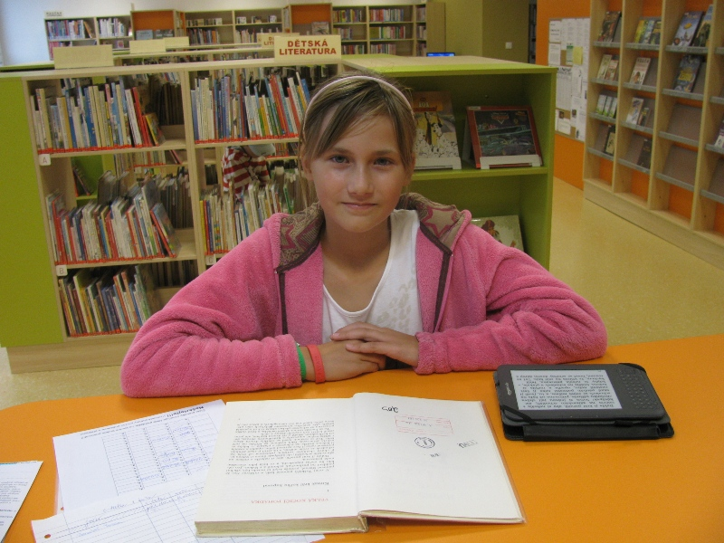
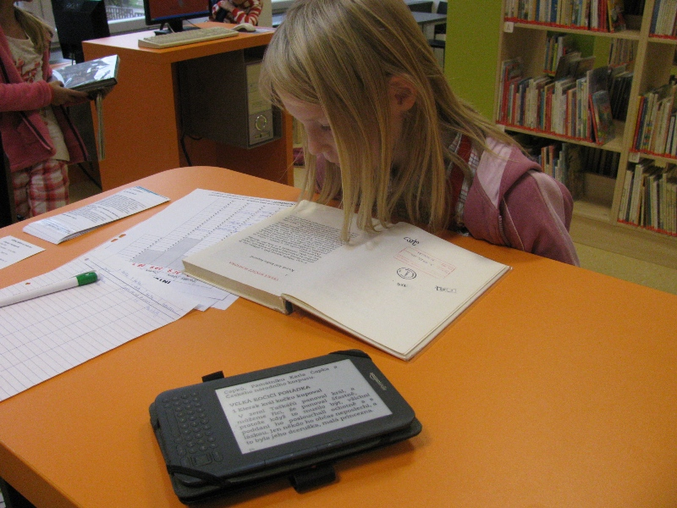
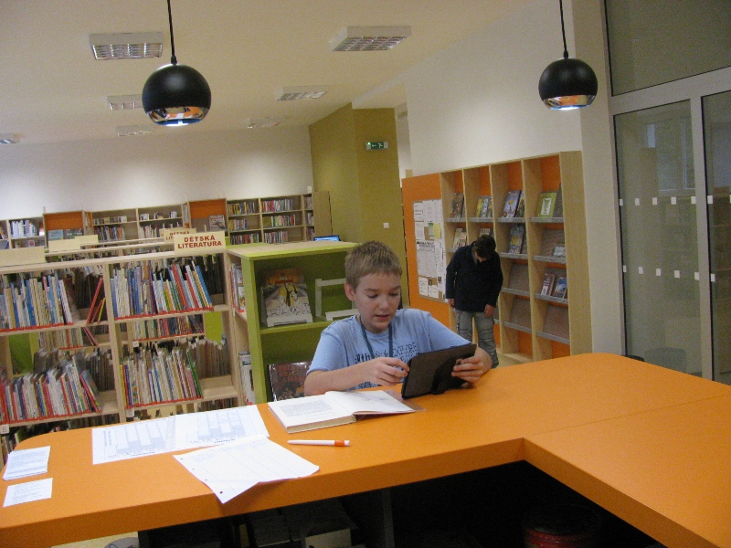
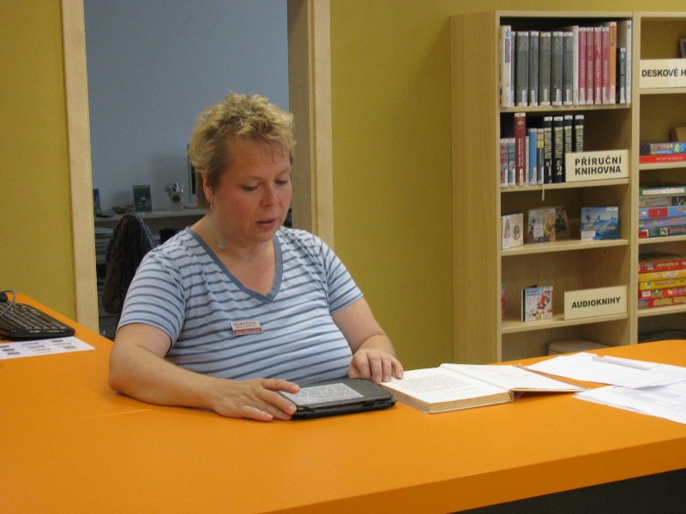

Slide 10
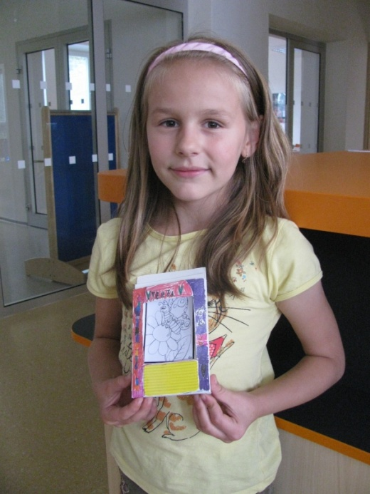
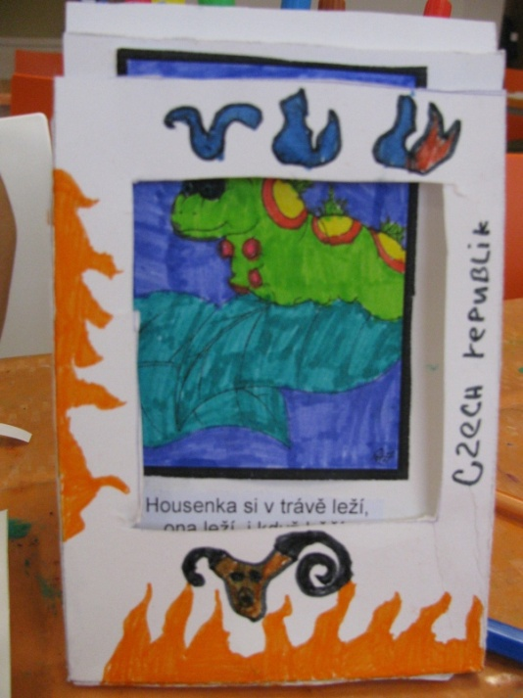
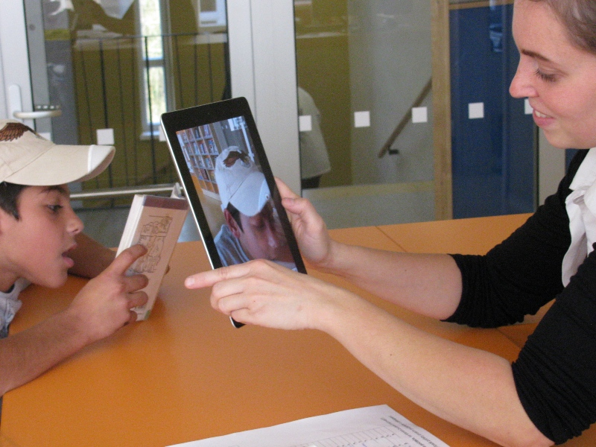
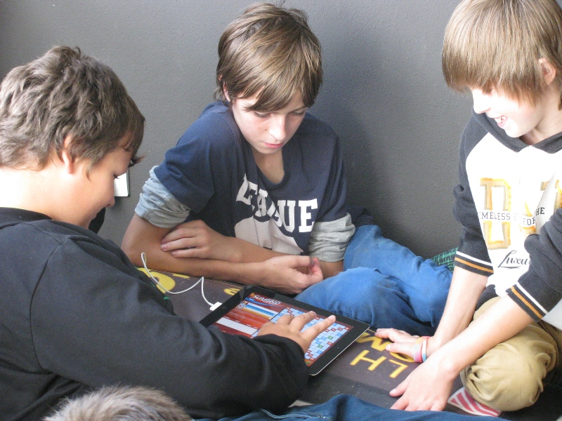
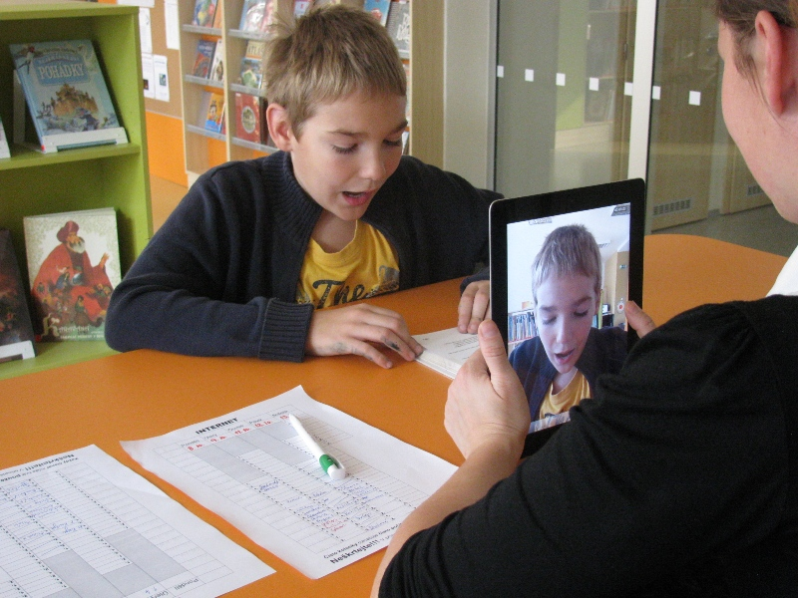

Slide 11
Projekty
v současné době podán projekt, který se orientuje na teenagery pod názvem „Moje budoucnost mě zajímá“
dvě pobočky KMO – Výškovice a Opavská
zaměřen hlavně na informační gramotnost a volnočasové aktivity
teenagerů
náplní projektu budou workshopy : „Začínáme s Wordem“, „Tvoříme leták“,“Tvoříme prezentaci“, „Na netu hledám“
využití iPadů

Slide 12
Děkuji za pozornost
Knihovna města Ostravy, příspěvková organizace
29.dubna 33/259, Ostrava-Výškovice
Bc .Petra Sitárová
kontakt: 599 522 358, MBT 731 117 107

